Slide 1

QNX — ОС реального времени
QNX — Quick UNIX. «Небольшая» полуавтономная ОС:
полнофункциональная ОС
Платформа разработки программ QNX Software Development Platform (QNX SDP), на целевой машине (target) и на инструментальной
Концепция микроядра:
потоки + процессы в изолированных АП + средства синхронизации
Файловая система, сеть, GUI — изолированные процессы
Реальное время:
Для встроенных систем (автомобилестроение, авиация)
Простые алгоритмы управления процессором в РВ
POSIX-совместимая. POSIX- программный интерфейс API прикладной программы в ОС, на уровне языка программирования и библиотек (Си).
Варианты установки:
Раздел диска инструментального компьютера
Целевой компьютер - контроллер

Slide 2
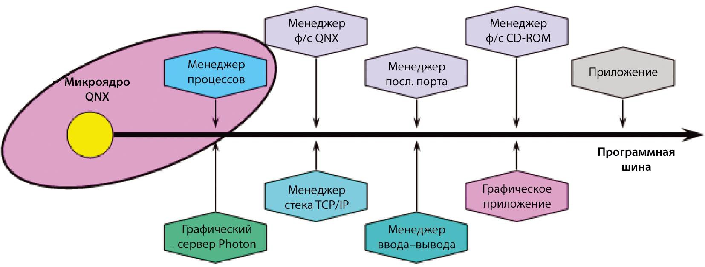
QNX — Микроядро
обмен сообщениями
управление потоками
планирование (потоков)
синхронизация (потоков)
управление сигналами
управление таймерами
Менеджер процессов — процесс, скомпонованный с микроядром

Slide 3
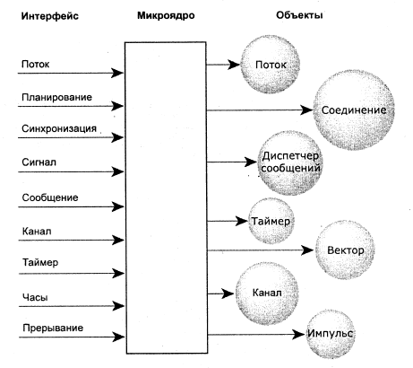
QNX — Микроядро
API — функции:
программные потоки (Thread)
• передача сообщений (Message)
• передача сигналов (Signal)
• каналы обмена данными
(Channel)
• системные часы (Clock)
• таймеры (Timer)
• обработчики прерываний
(Interrupt)
• синхронизация потоков (Synch)
• диспетчеризация потоков (Sched)

Slide 4
Потоки
Процесс — контейнер потоков, не имеет самостоятельного значения в планировании процессора.
Атрибуты потоков
• tid – идентификатор потока – целое число, уникальное в пределах процесса
• register context – область для хранения контекста состояния задачи,
используемая при блокировках и прерываниях потока
• stack – стек потока
• signal mask – собственная маска для сигналов – запрещающая или,
наоборот, разрешающая прием и обработку сигналов
• cancellation handlers – функции, которые выполняются при завершении потока

Slide 5
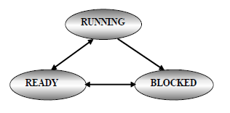
Потоки — состояния блокировки
• блокировка по условной переменной
(CONDVAR)
• начата, но не закончена процедура завершения
потока (DEAD)
• поток прерван другим более приоритетным
потоком (INTERRUPT);
• поток блокирован на входе в общую критическую
секцию кода (MUTEX);
• поток «заснул» на некоторый интервал времени (NANOSLEEP);
• поток ждет ответа или подтверждения посылки при обмене сообщениями (REPLAY, NET_REPLAY, NET_SEND, RECEIVE);
• поток ожидает открытия семафора в заявленной группе потоков (SEM);
• поток ожидает появления сигнала (SIGSUSPEND, SIGWAITINFO,
STOPPED);
• поток ожидает освобождения сопроцессора, выполняющего операции с плавающей точкой (WAITCTX);
• поток ожидает распределения затребованной памяти (WAITPAGE);
• поток ожидает завершения дочернего потока (WAITTREAD);

Slide 6
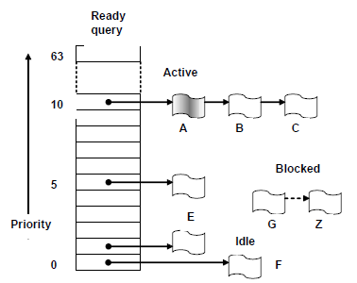
Потоки — диспетчеризация
Система приоритетных очередей: 3 дисциплины диспетчеризации:
• FIFO (обычная очередь)
• циклическая (FIFO-очередь с установленными квантами времени
исполнения)
• спорадическая (приоритет потока может изменяться во времени по
определенным правилам)
FIFO — выбор первого из списка с макс. приоритетом. Пока не освободит процессор сам

Slide 7
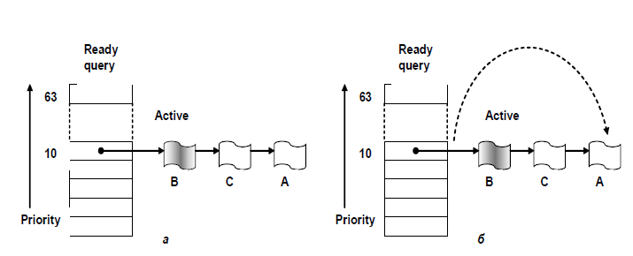
Потоки — диспетчеризация
Циклическая - FIFO-очередь с установленными квантами времени
исполнения

Slide 8
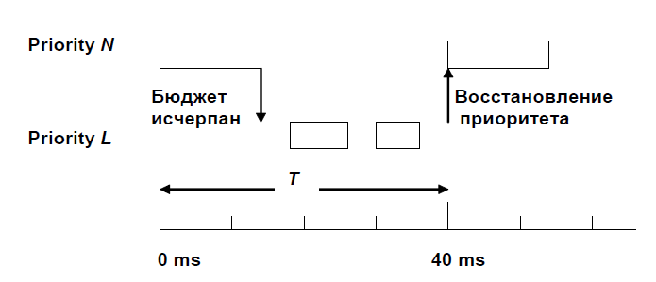
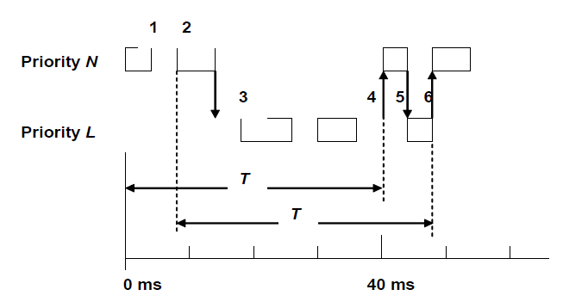
Потоки — диспетчеризация
Спорандическая — изменение приоритета N->L по истечении бюджета (С) и восстановление L->N по истечении периода восстановления T
После каждой блокировки создается новый бюджет и период восстановления исчисляется заново. Количество одновременных восстановлений ограничено

Slide 9
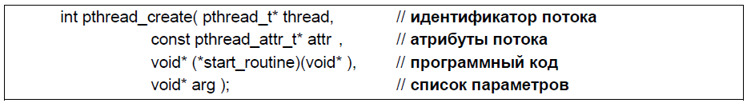
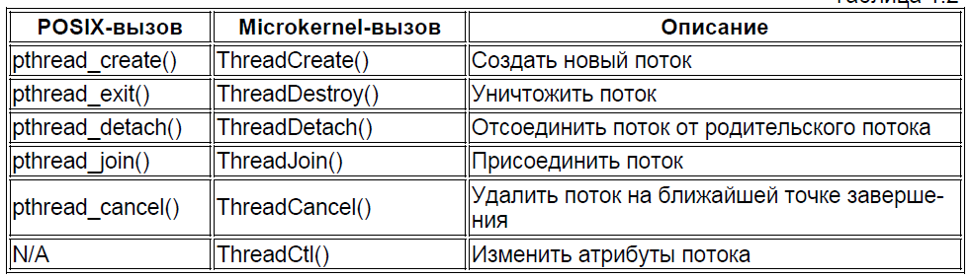
Потоки — управление
Управление политикой и параметрами диспетчеризации потока, наследование политики и параметров диспетчеризации

Slide 10
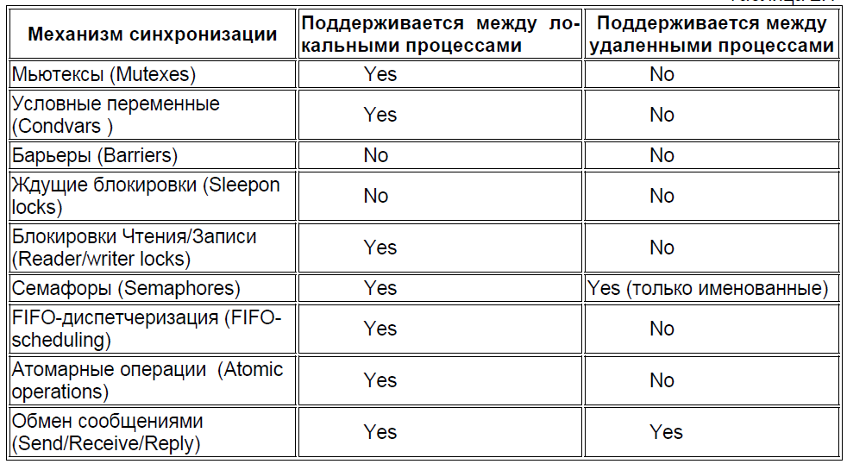
Потоки — синхронизация

Slide 11
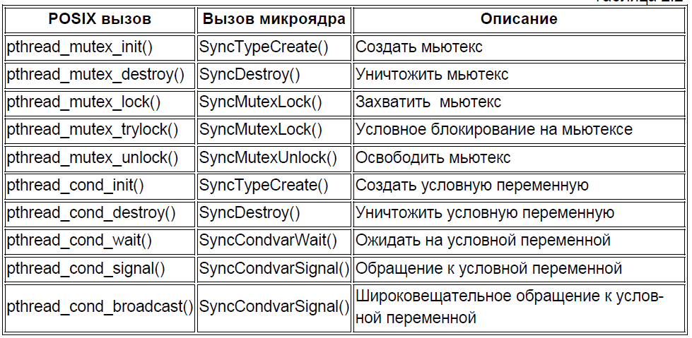
Потоки — синхронизация

Slide 12
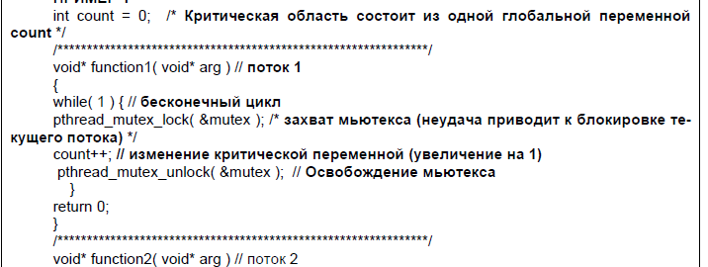
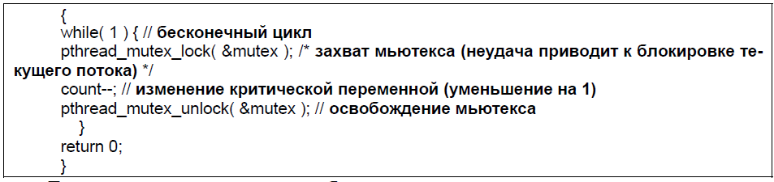
Синхронизация - мьютексы
Мьютекс — объект критической секции (неделимой операции), аналог synchronized в Java
Приоритет захватившего мьютекс повышается до приоритета захватывающего

Slide 13
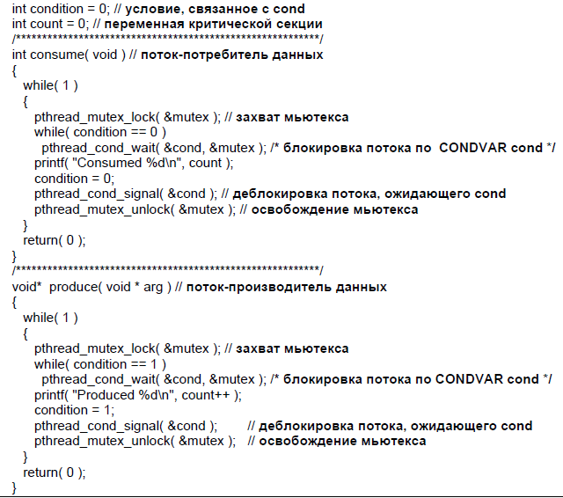
Синхронизация — условные переменные
Ожидание до изменения переменной. При изменении — посылается сигнал.

Slide 14


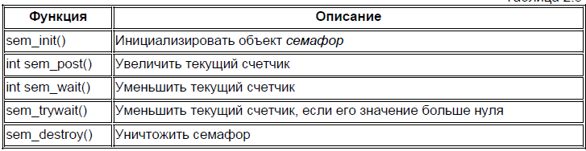
Синхронизация — семафоры
Семафор — синхронизатор доступа к ресурсу, имеющему N единиц
S(N)
P(S): S--; if (S<0) блокировка
V(S): S++; if (S>=0) деблокировка ожидающих
при N=1 — мьютекс

Slide 15

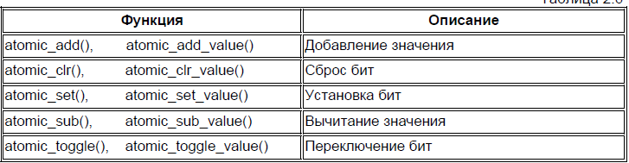
Синхронизация — блокировка RW
Читать можно параллельно. При блокировке по записи ждет завершения блокировок по чтению и монопольно блокирует ресурс
Синхронизация — атомарные операции
Все операции — адрес переменной

Slide 16
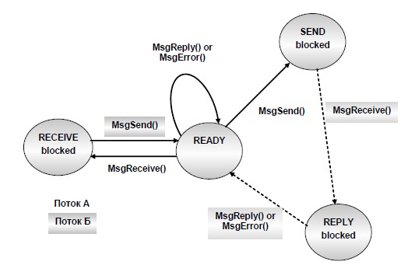
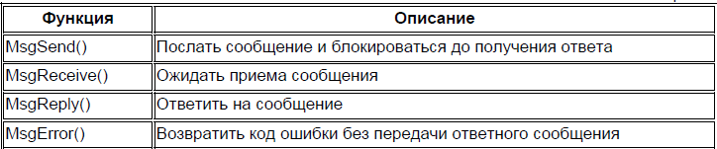
Синхронизация — сообщения
Прямая передача — память-память без буферизации

Slide 17
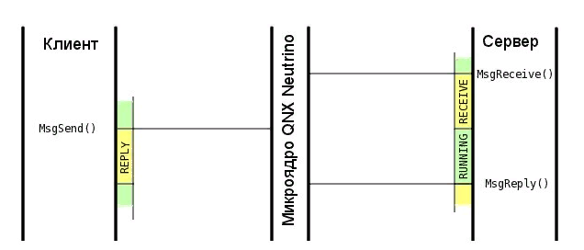
Синхронизация — сообщения
Блокировки SEND — передача, ожидание приемника, RECEIVE — приемник, ожидание передачи, REPLY — ожидание ответа на SEND

Slide 18
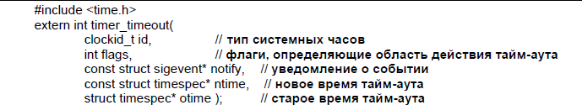
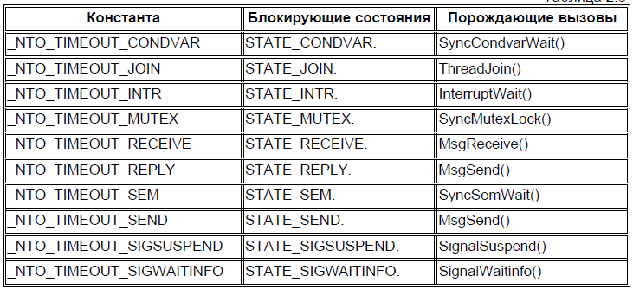
Тайм-ауты блокировок
flags

Slide 19
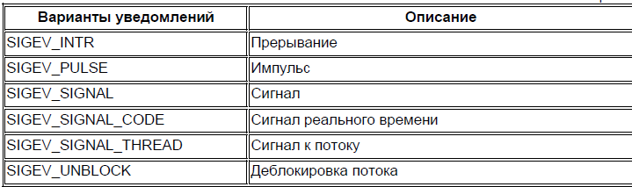
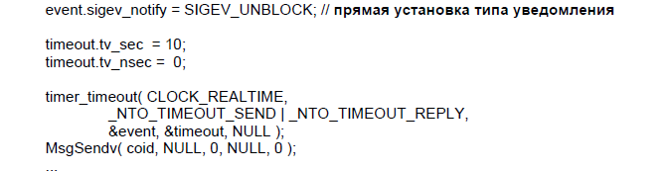
Тайм-ауты блокировок
Уведомление о тайм-ауте

Slide 20
Тайм-ауты блокировок
Уведомление о тайм-ауте

Slide 21
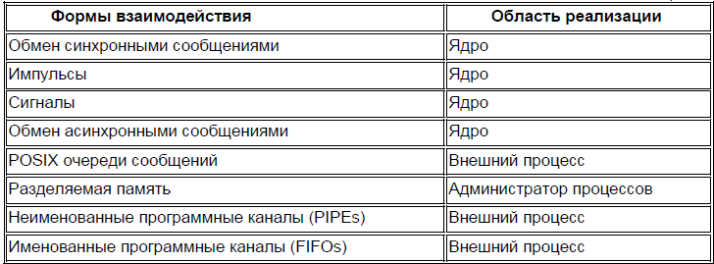
Коммуникации потоков

Slide 22
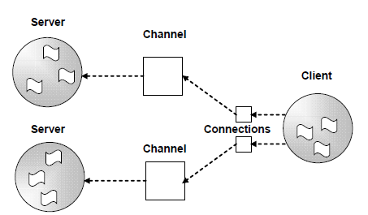
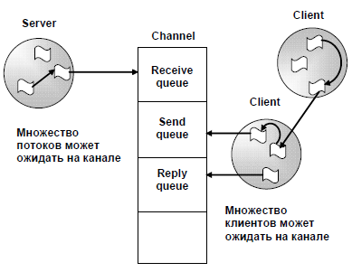
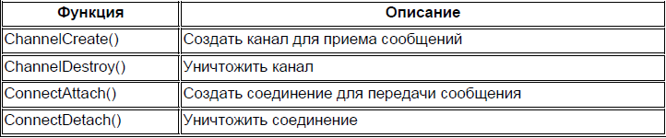
Синхронные сообщения
Сервер создает канал
Клиент создает соединение
Очереди потоков в канале

Slide 23
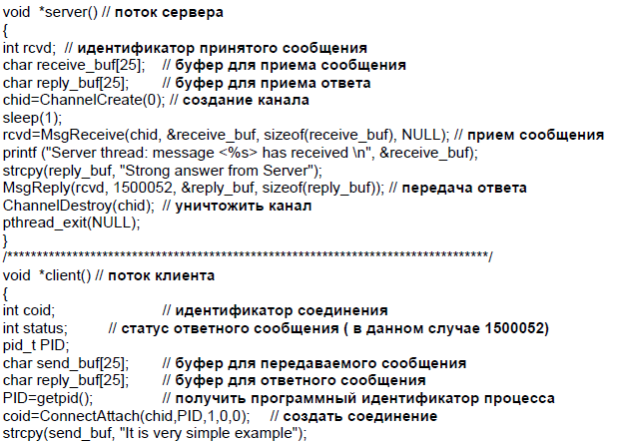
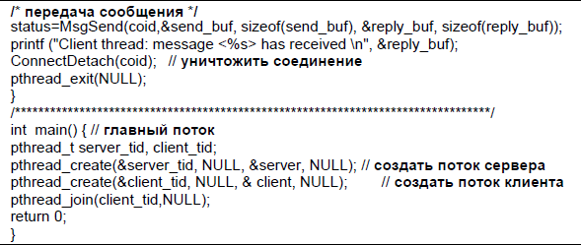
Синхронные сообщения

Slide 24
Синхронные сообщения

Slide 25
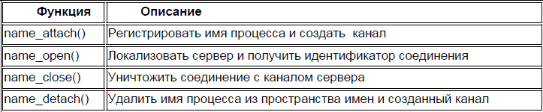
Идентификация каналов
Регистрация имен процессов и создание каналов

Slide 26
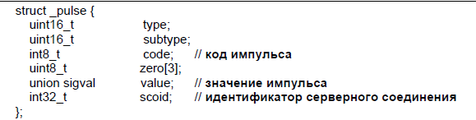

Импульсы
Импульс — короткое сообщение, передаваемое без ожидания, идентификатор клиента = 0 в int rvc = Receive(...)

Slide 27
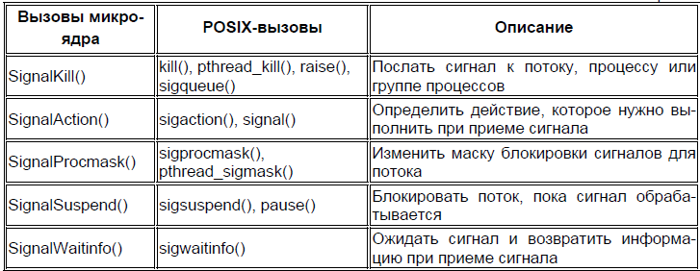
Сигналы
Сигнал — асинхронное сообщение (формат импульса), способное деблокировать потоки и вызывать асинхронный код в процессе (аналог прерывания)
Виды реакции на сигнал:
Игнорировать
Маскировать (блокировать, сигнал сохраняется до снятия маски)
Задать функцию обработки

Slide 28
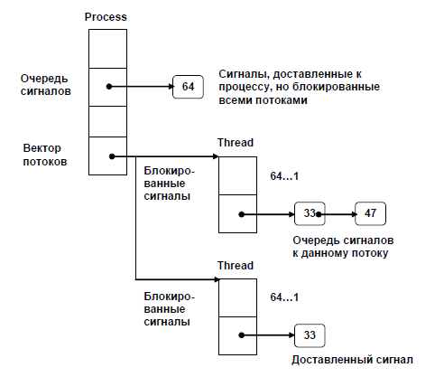
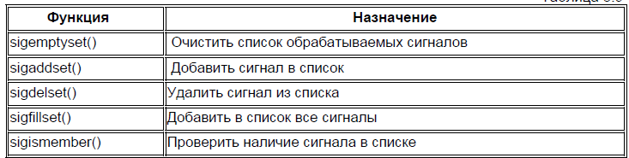
Сигналы
Иерархическая система обработки сигнала для процесса и потоков

Slide 29
QNX — обработка прерываний
Импульс (SIGEV_PULSE). Для приёма импульса применяются системные вызовы MsgReceive(), MsgReceivePulse(). Все уведомления о прерываниях ставятся в очередь и обрабатываются в соответствии с приоритетами импульсов. Несколько потоков могут ожидать импульса, что делает эту схему весьма гибкой
Сигнал (SIGEV_SIGNAL, SIGEV_SIGNAL_CODE). Применяется в паре с одной из многочисленных библиотечных функций (pause(), Sigwait(), Signal-Suspend(), SignalWaitinfo(),…), предназначенных для приёма и обработки сигналов. Имеется возможность выбрать, какие уведомления ставить в очередь на обработку. В сочетании с sigwaitinfo() работает несколько быстрее, чем импульс
Событие-прерывание (SIGEV_INTR). Самый простой и быстрый способ. Применяется вместе с системным вызовом InterruptWait(). Только один поток может ожидать это событие - тот, который вызвал InterruptAttach() или InterruptAttachEvent(). Ядро не ставит в очередь более одного уведомления

Slide 30
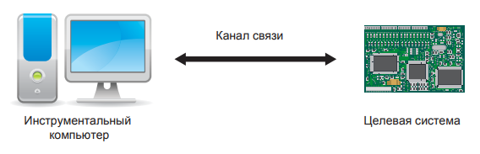
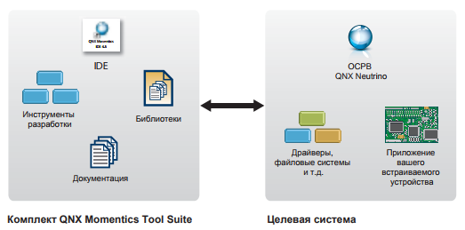
QNX SDP — Momentics Tool Suite

Slide 31
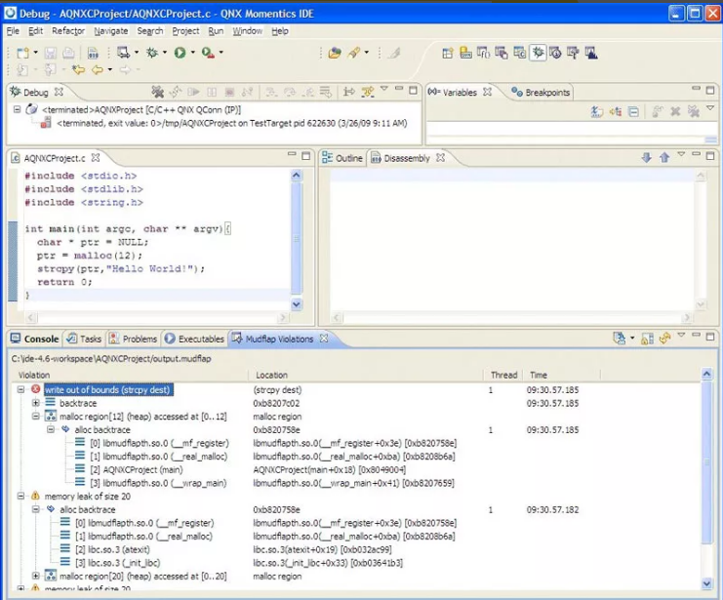
QNX SDP — Momentics Tool Suite

Slide 32
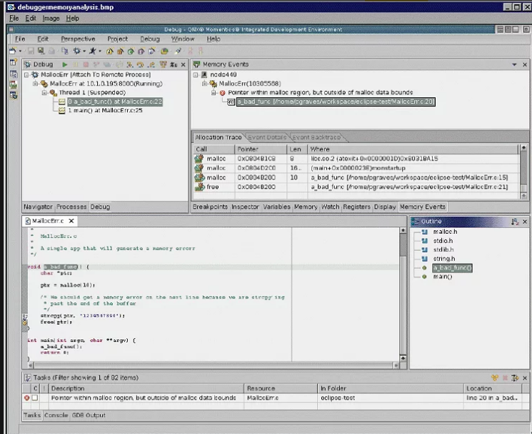
QNX SDP — Eclipse

Slide 33
QNX SDP — Eclipse

Slide 34
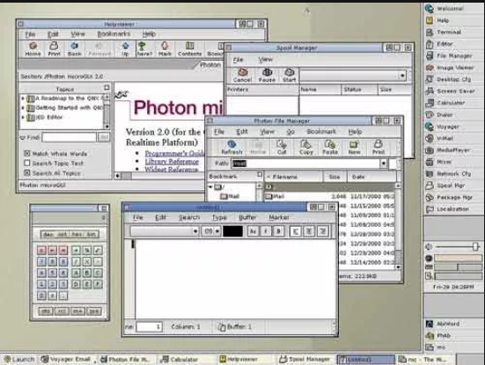
QNX Photon — администратор GUI

